Slide 1
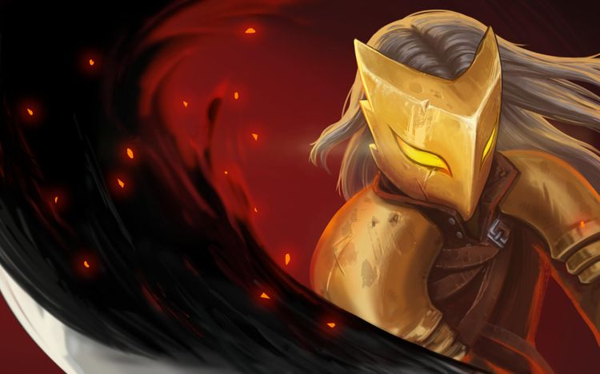
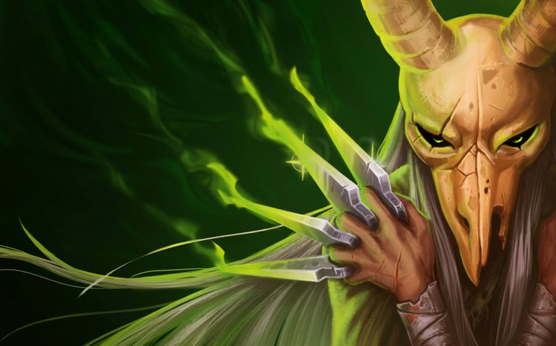
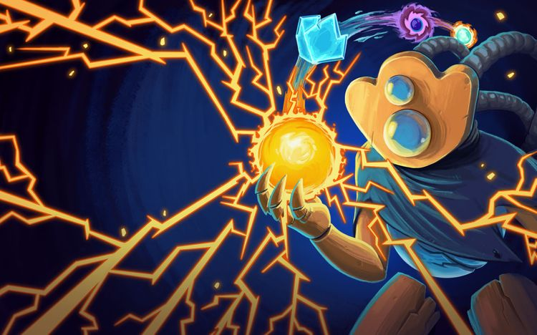
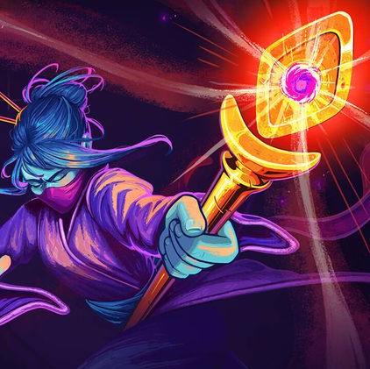
플레이어 캐릭터
아이언클래드
사일런트
디펙트
와쳐
밸런스, 힘 버프
공격 카드 특화
패 순환, 중독
스킬 카드 특화
영창 시스템
파워 카드 특화
경지, 만트라
상태이상 특화

Slide 2
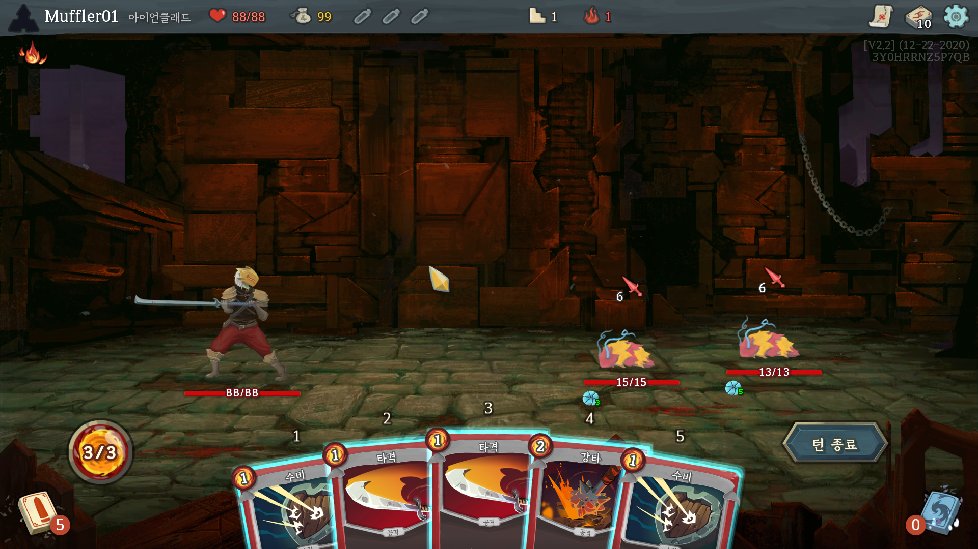
인터페이스

Slide 3
인터페이스
포션
조각
현재 층수
승천 단계
체력 / 골드
지도
덱
설정
유저 / 캐릭터

Slide 4
인터페이스
유물
플레이어 캐릭터
몬스터
패
에너지
턴 종료
뽑을 카드 더미
버린 카드 더미

Slide 5
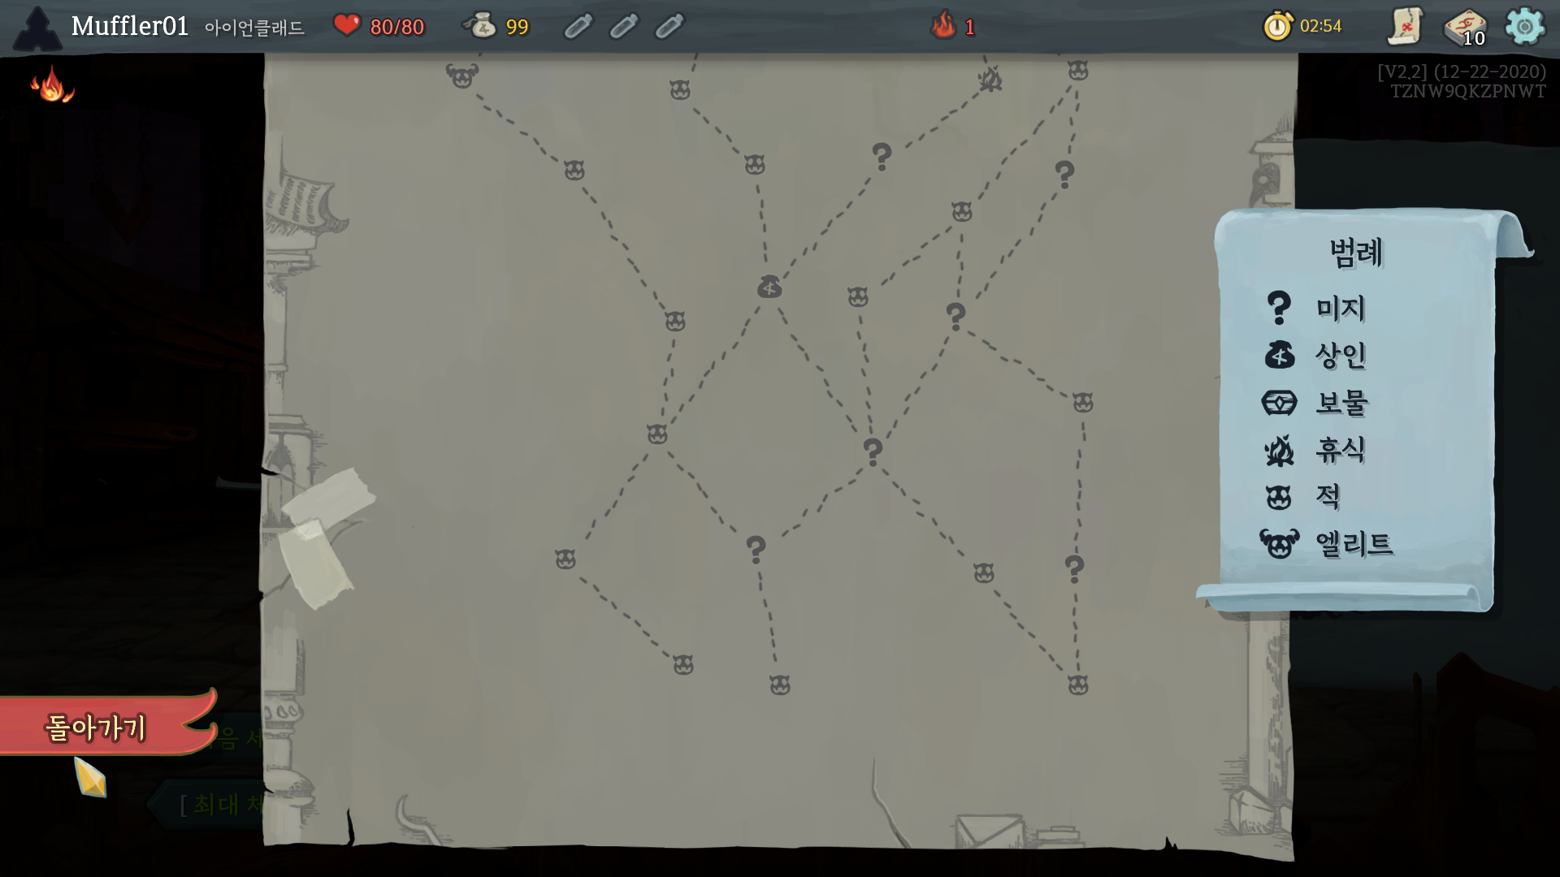
지도 구성요소
플레이 타임
하나의 층
범례

Slide 6



보스 몬스터
1막 보스
대왕 슬라임
수호자
육각령

Slide 7



보스 몬스터
2막 보스
청동 자동 인형
투사
수집가

Slide 8



보스 몬스터
3막 보스
깨어난 자
도누와 데카
시간 포식자

Slide 9

보스 몬스터
?막 보스
타락한 심장

Slide 10
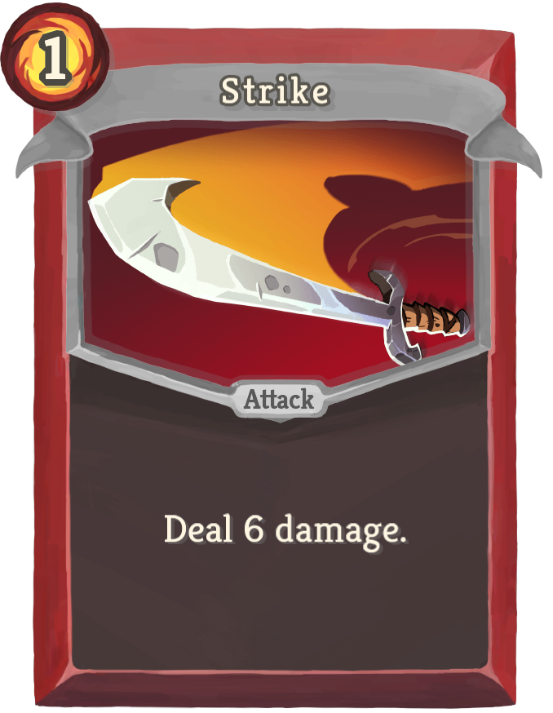
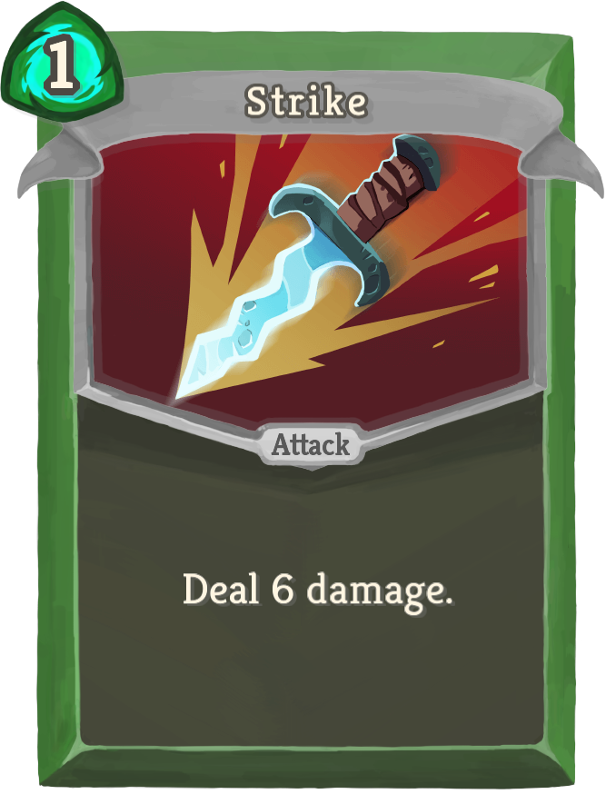
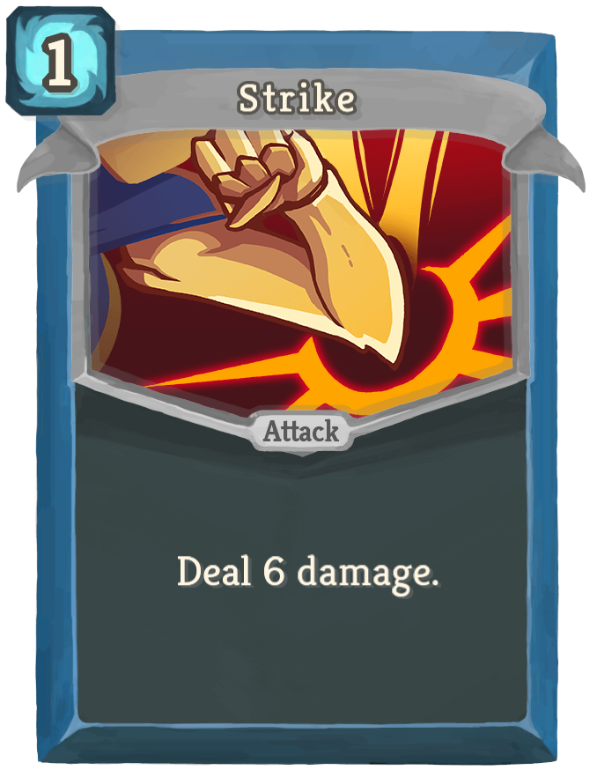
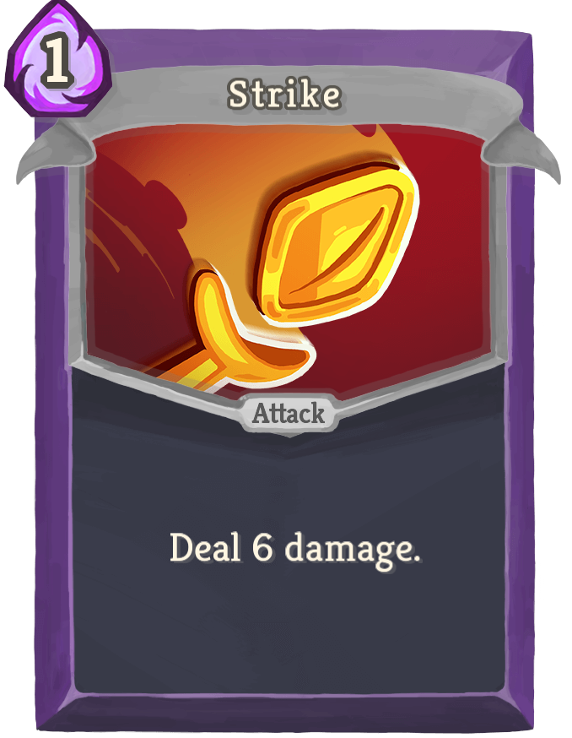
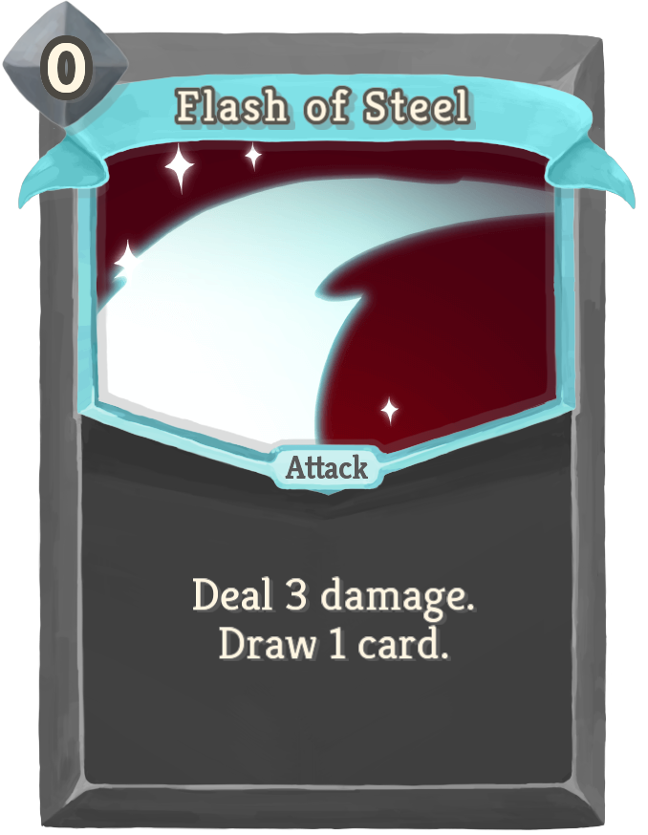
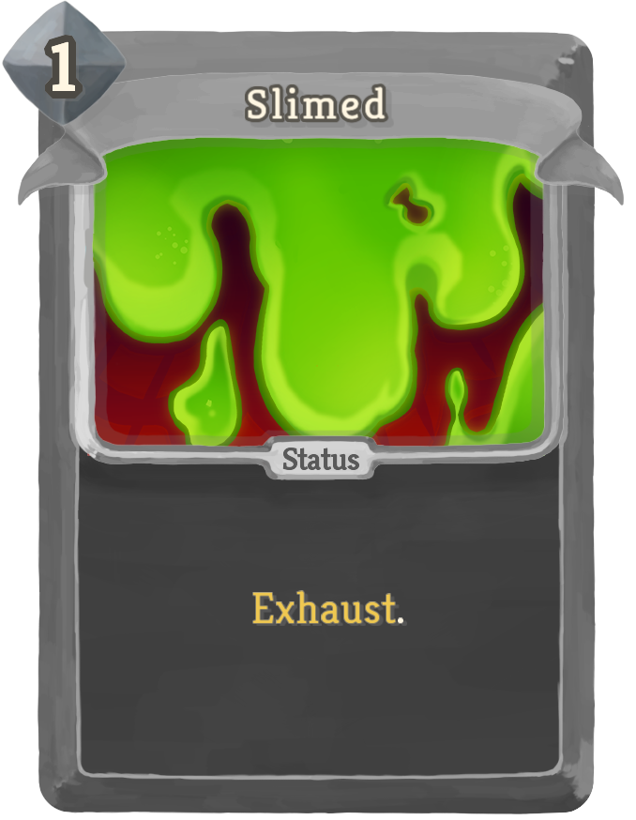
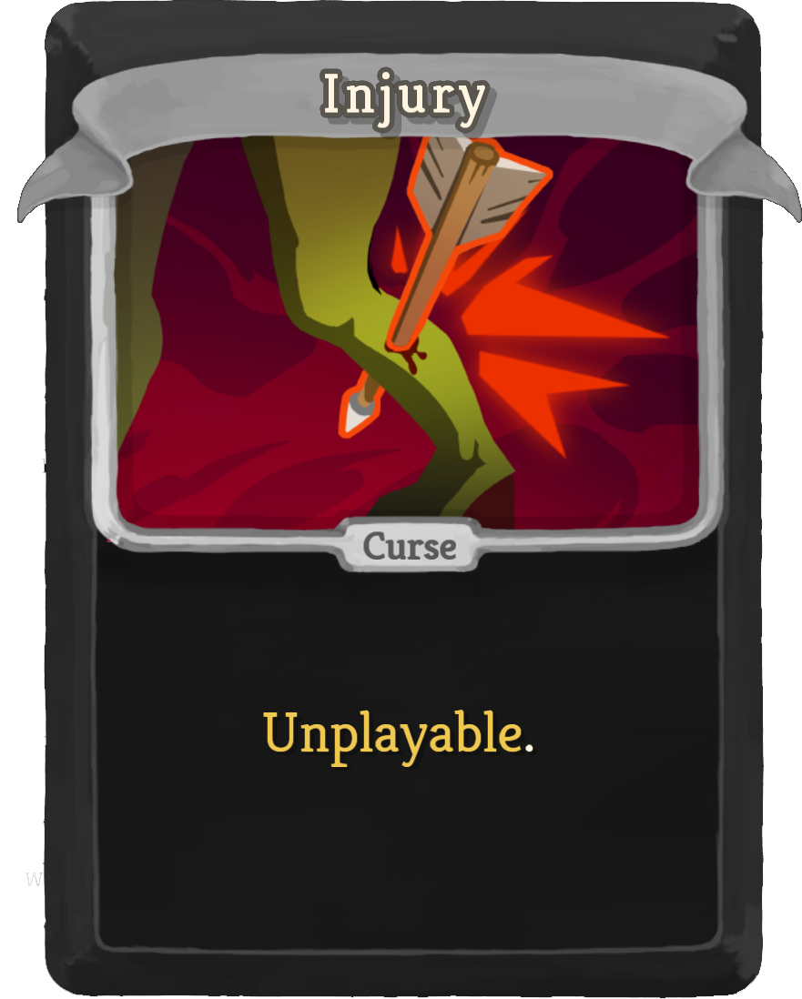
카드의 색깔
직업
상태이상
저주
공용

Slide 11
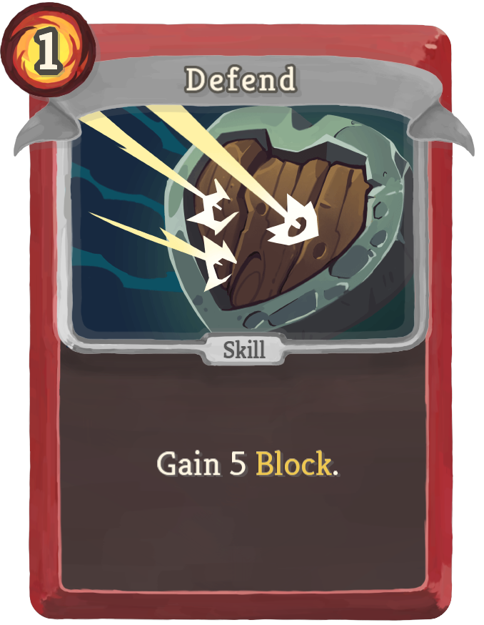
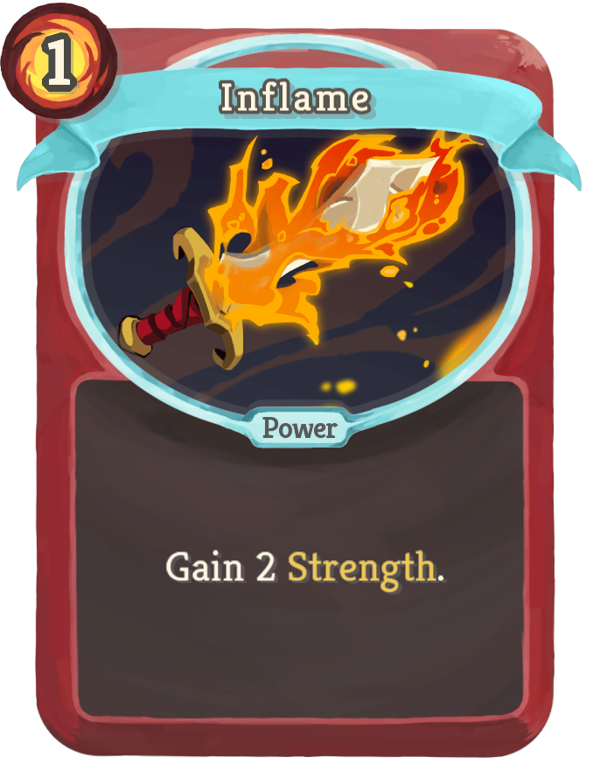
카드의 종류
공격 카드
스킬 카드
파워 카드
데미지를 입히거나
상태이상을 부여하는
카드
방어도를 올리거나
여러 버프를 부여하는
카드
패시브 효과를
부여하는 카드
(일회성)

Slide 12
카드 구성요소
소모 에너지
카드 이름 / 강화 상태
카드 이미지
카드 종류
카드 효과
카드 색깔

